Slide 1
Víziközmű vezetékek helyzete és élettartamának jellemzői Magyarországon
Radács Attila
MaVíz Műszaki Bizottság elnöke

Slide 2
Csőhálózataink állapota
Ivóvíz gerincvezetékek és bekötések Magyarországon
Gerinc és távvezetékek 68 915 km
Anyaguk, koruk (az elosztó hálózat átlagos életkora: > 40 év)
Nyomásviszonyok, kapacitásuk, kivitelezés minősége, talajviszonyok
Csőszálak kötései és a vezeték korrózió
Bekötések 24 936 km (3 734 443 db)
Vízminőségi problémák (Ólom)
Horganyzott acél problémái, talajtípusok-korróziós hatások
Szennyvízcsatorna hálózatok 74 591 km (gerinc + bekötés), ebből 69 442 km elválasztott (93,7 %)
Jóval fiatalabb mint az ivóvíz hálózat
Anyaga jórészt műanyag
Meghibásodások: akna és csőkapcsolat, korrozív közeg

Slide 3
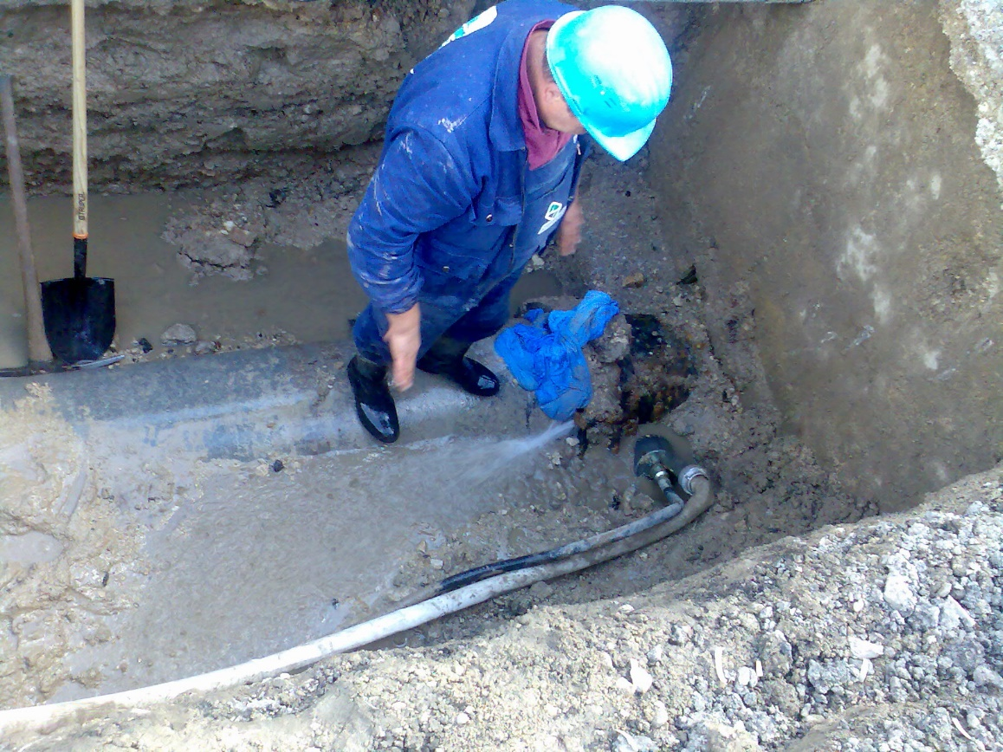
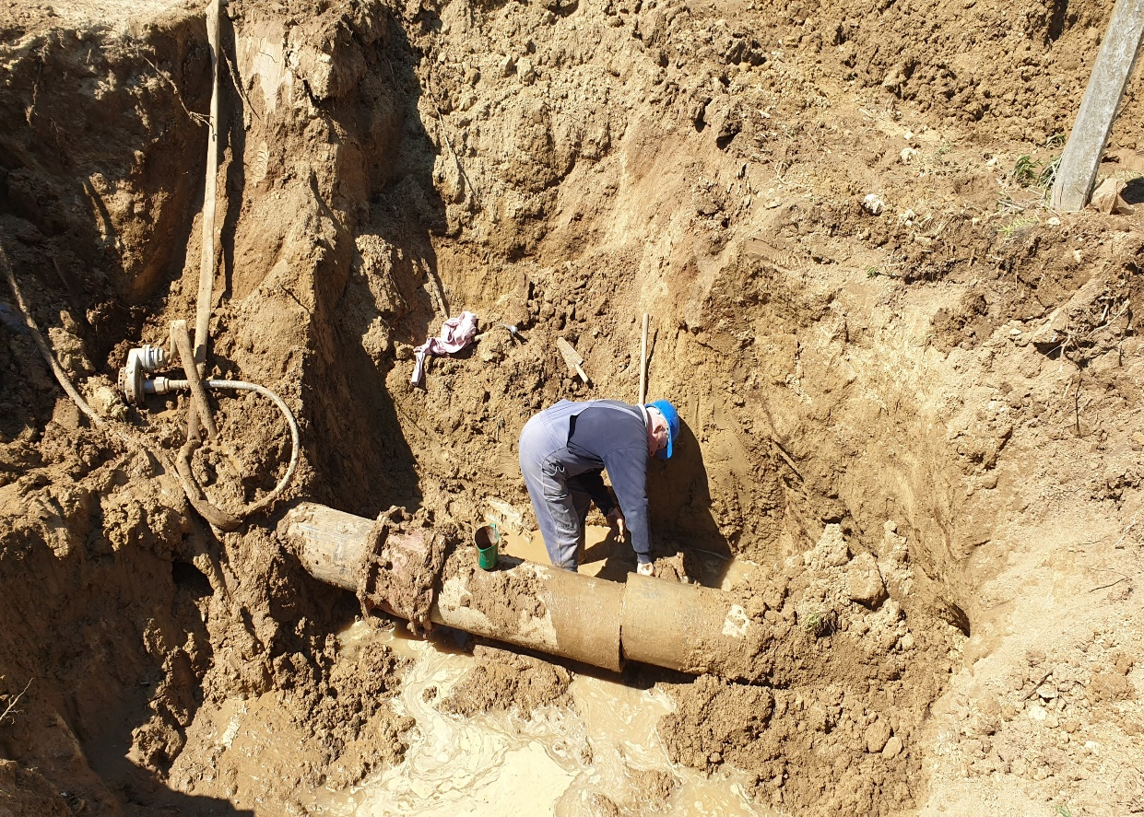
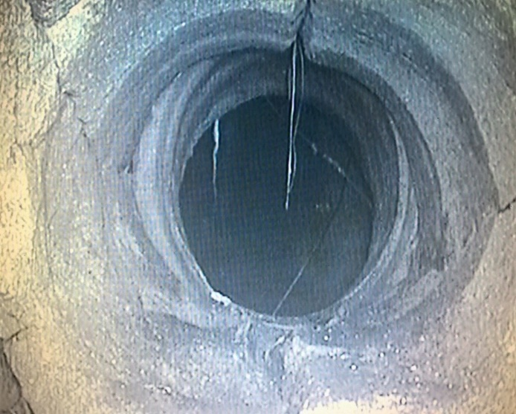
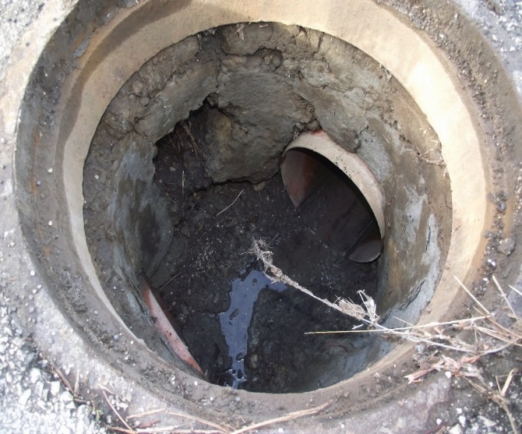
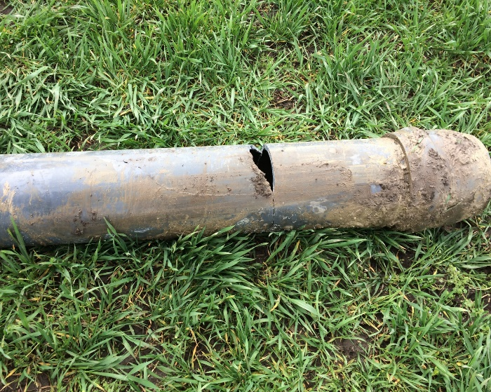
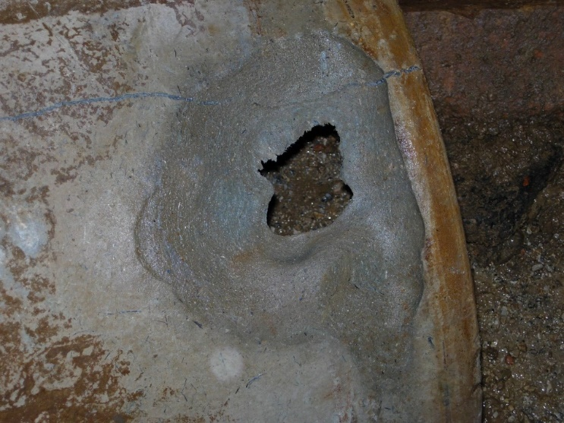

Slide 4
Csőhálózat életkora és a hibaszám alakulása
1.
Gyerekkor - Beágyazódás
2.
Fiatalkor – Hibamentes időszak
3.
Felnőttkor – Szaporodó hibaszám- felújítás
4.
Hibaszám (db/év)
4.
Öregkor – Tönkremeneteli időszak – rekonstrukció
csőcsere
3.
1.
2.
Évek

Slide 5
Az ivóvíz elosztóhálózat anyag összetétele
Ivóvíz elosztóhálózat anyag szerinti összetétele | km | %
Öntöttvas (lemezgrafitos) | 1 557 | 2,3%
Duktil | 1 002 | 1,5%
Acél | 1 626 | 2,4%
Azbesztcement | 27 106 | 39,3%
KPE | 12 828 | 18,6%
PVC | 24 249 | 35,2%
Vasbeton | 197 | 0,3%
Egyéb | 349 | 0,5%
Elosztó hálózat hossza összesen | 68 915 | 100%

Slide 6
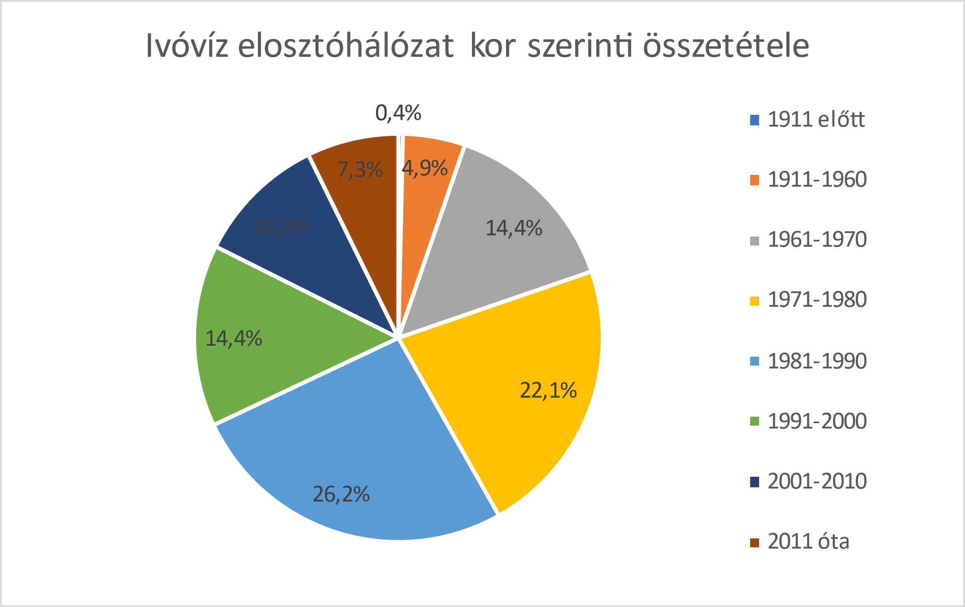
Ivóvíz elosztó hálózatunk kora
Ivóvíz elosztóhálózat kor szerinti összetétele | km | %
1911 előtt | 247 | 0,4%
1911-1960 | 3 393 | 4,9%
1961-1970 | 9 953 | 14,4%
1971-1980 | 15 220 | 22,1%
1981-1990 | 18 033 | 26,2%
1991-2000 | 9 932 | 14,4%
2001-2010 | 7 126 | 10,3%
2011 után | 5 009 | 7,3%
Elosztó hálózat hossza összesen | 68 915 | 100%
Notes:
123-as, addig gondolkodjunk, míg helyettünk nem akar más gondolkodni..
Szennyvíziszap OVF vannak benne kérdések – egyszerűsítünk, vagy bonyolítunk??? Jogszabály módosítás kell

Slide 7
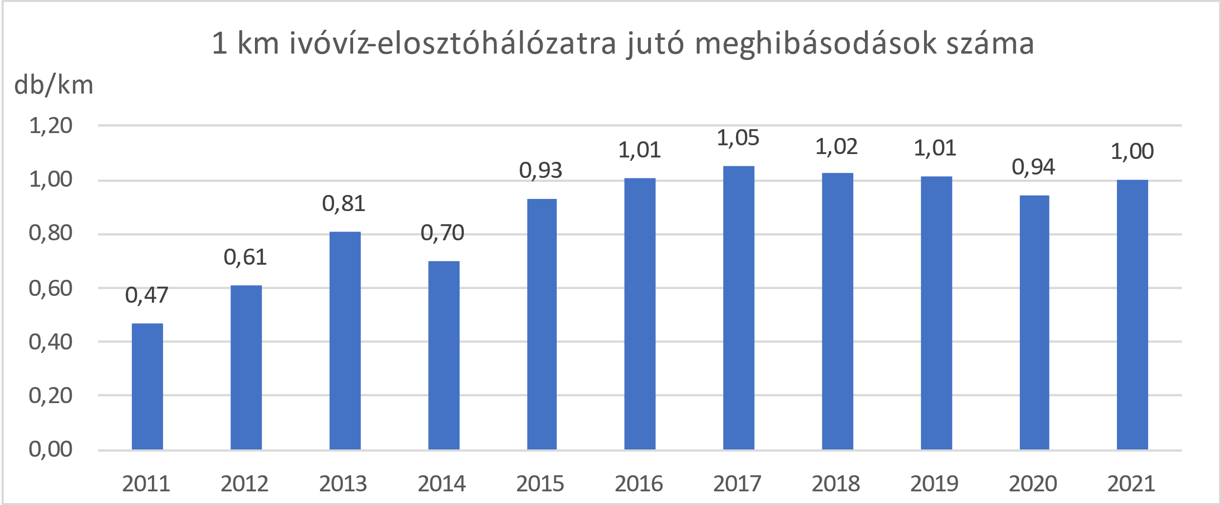
A meghibásodások és az ivóvíz hálózat állapota
- A hálózat hossza évről évre minimálisan, de növekszik
- Az utóbbi 10 év alatt jelentősen megnőtt a hibaszám. 2022. évben 1,04 db/km
- A hálózatra vetített megújulási arány 2022-ben 0,18%

Slide 8
A szennyvízcsatorna hálózat anyag összetétele
A működési engedéllyel rendelkező víziközmű-szolgáltatók adatszolgáltatása alapján a szennyvízelvezető rendszerek (gerincvezeték és bekötővezeték együtt) összesített vezeték hossza 74 591 km. Ennek több mint fele 2000. után épült.
A teljes vezetékhossz csőanyag szerinti megoszlását az alábbi táblázat tartalmazza:
Vezetékhossz összesen (km) | Műanyag (km) | Beton és ac. (km) | Kőagyag (km) | Acél (km) | Egyéb (km)
74 591 | 61 443 | 10 366 | 1 013 | 116 | 1 653

Slide 9
Szennyvíz csatornák összetétele anyag szerint Magyarországon

Slide 10
Csőanyag élettartamok – rekonstrukciós igény
 |  |  | 1950 |  | 1960 |  | 1970 |  | 1980 |  | 1990 |  | 2000 |  | 2010 |  | 2020 |  | 2030 |  | 2040 |  | 2050
Duktil (GGG) | Építés
 | Élettartam |  |  |  |  |  |  |  |  | 90 év
PE (KPE) | Építés
 | Élettartam |  |  |  |  |  |  | 60 év
PVC | Építés
 | Élettartam |  |  |  |  |  |  | 40 év
Acél (védelem nélkül) | Építés
 | Élettartam |  |  | 30 év
Azbesztcement | Építés
 | Élettartam |  |  | 50 - 70 év
Öntöttvas | Építés
 | Élettartam |  | 100 év
Rekonstrukció
!
Rekonstrukció
Rekonstrukció
!
Rekonstrukció
Rekonstrukció
Rekonstrukció
Értékesítési különbözet 23%! 100 m³ kitermelt vízből, 23 m³ után nincs árbevétel!

Slide 11
Egyéb hatások, változások – amik nem segítenek…. – ivóvíz és szennyvíz csatorna hálózaton
Változó igénybevétel
Országon belüli vándorlás,
Éghajlati változások,
Nincs ára a víznek,
Kapacitás hányok kialakulása
Korábbi nagyobb „ipari” igénybevétel
Hosszabb tartózkodási idők,
Vízminőségi problémák
Kivitelezési hiányosságok
Anyag hibák
Kivitelezési hibák (infiltráció a csatorna hálózaton)
Notes:
Szakmai napok kellenek!!
Ötletek??

Slide 12
Vízió és műszaki szükségesség
Alapvető érdek a szolgáltatás biztonságának és az üzemeltetés hatékonyságának növelése
Új hibafeltárási és hibaelhárítási megoldások, módszerek,
Korszerű rekonstrukciós megoldások, anyagok, technológiák
A kapacitás növelés lehetőségei a problémás rendszereken,
Nyomásmenedzsment,
A digitalizáció lehetőségeinek kihasználása
Korszerű folyamatirányítás
Gyors beavatkozások
Hatékony munkaerő gazdálkodás
Naprakész műszaki alapadat szolgáltatás

Slide 13
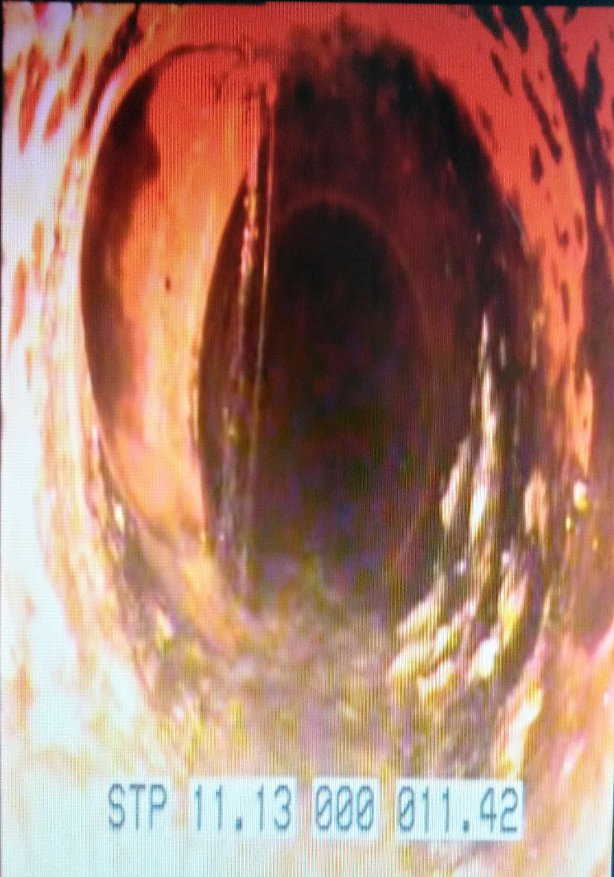
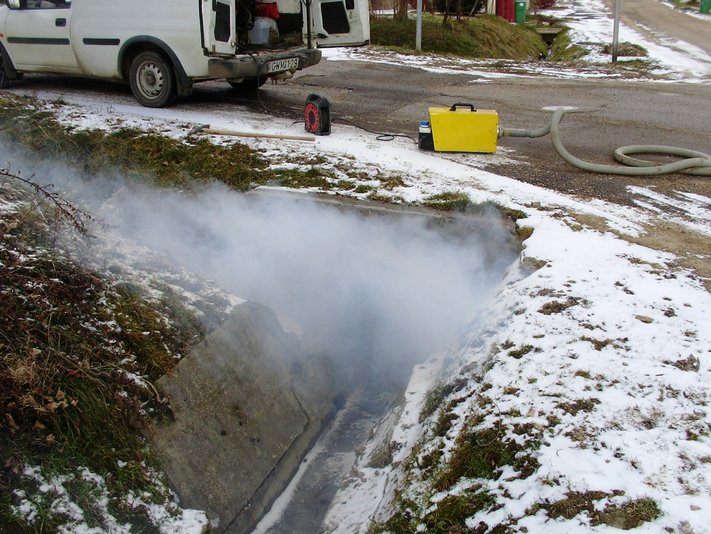
Hálózat vizsgálat
Nyomvonal bejárás, szemrevételezés
Hóolvadás, csapadékos időszak után
Csatorna füstölés
Vízfestés
Csatorna kamerázás

Slide 14
Jellemző idegen vizek a szennyvízcsatorna hálózaton
Illegális csapadékvíz és talajvíz bevezetés;
Csapadékvíz bejutása fedlapon és/vagy környékén;
Talajvíz bejutása aknában, tisztítónyílásban, vezetékben;
Jellemző hibák:
Gerincre kötött bekötő vezetékek ‘Y’ idoma letörik (rossz tömörítés)
Előre gyártott NA400-500 KG-PVC aknák toldásánál hiányzó, vagy nem megfelelő tömítés, esetenként az aknafenék kitörve.
Beton aknaelemek közötti hiányzó, vagy tönkrement tömítés.
Házi bekötések tisztítónyílásainál hiányzó, vagy nem megfelelő tömítés.
Beton aknák korrózió miatti tönkremenetele, csőátvezetések mellett rossz tömítettség.
Csatorna nyomvonal és az aknafedlapok megsüllyedése – kiváló csapadékvíz gyűjtő…

Slide 15
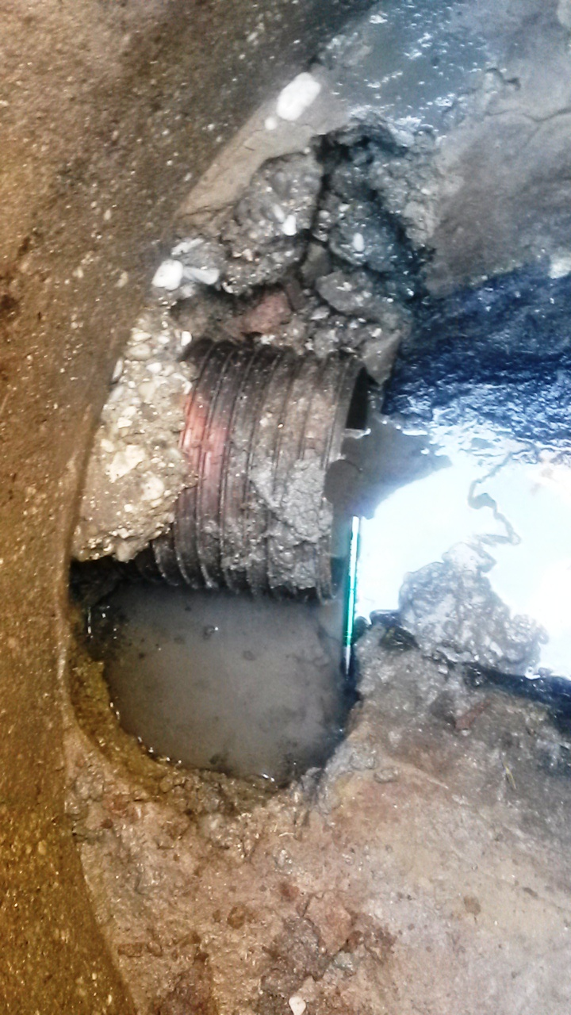
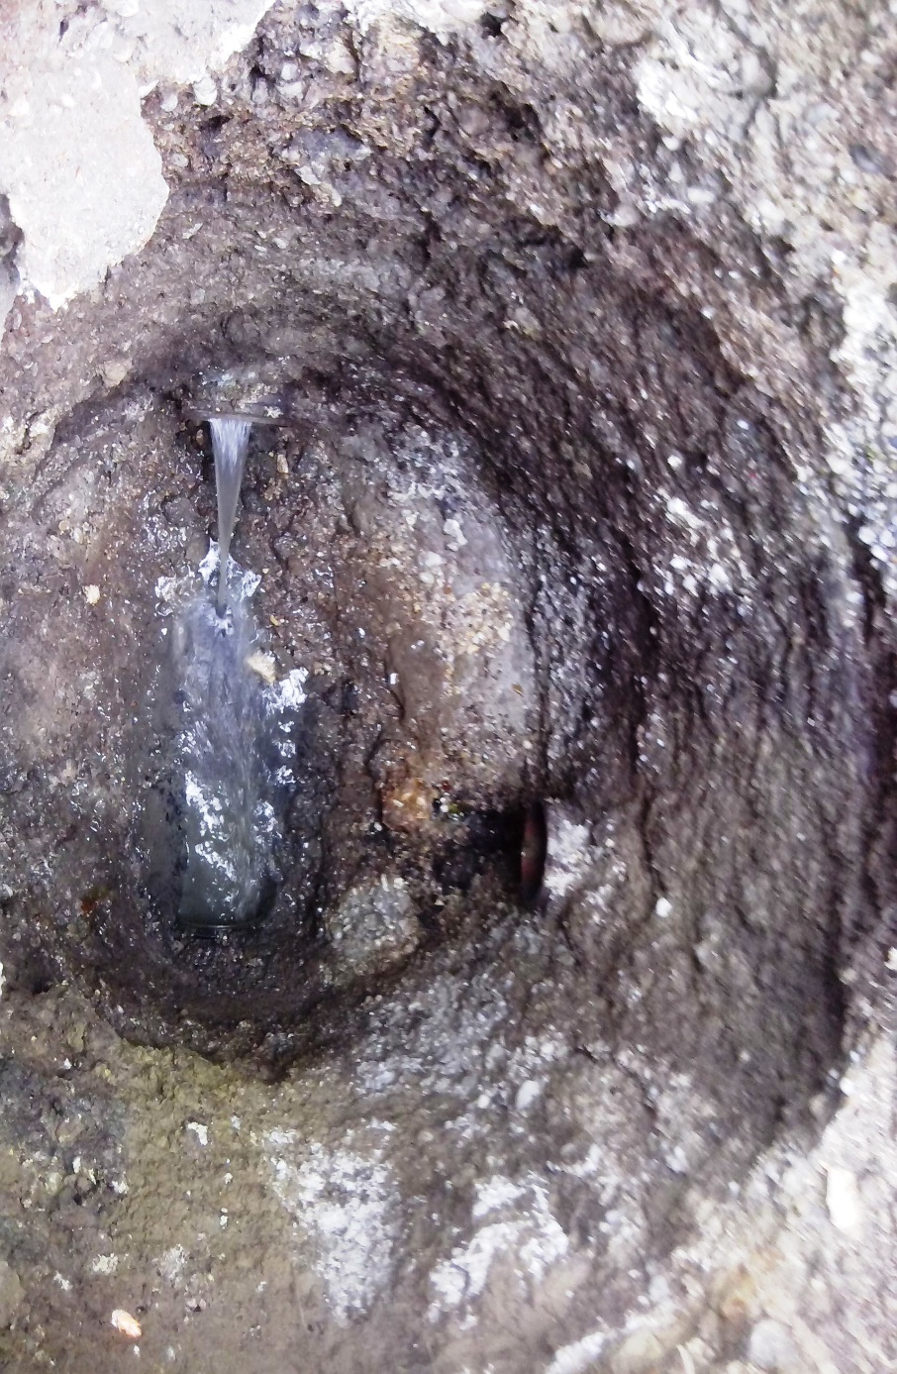

Slide 16
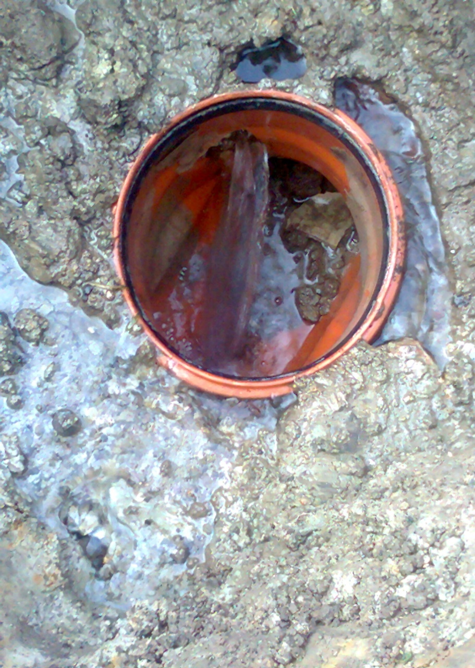
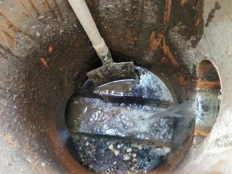

Slide 17
Terhelések negatív hatásai
Mennyiségi, -, fizikai, kémiai-, és biológiai hatások -> gazdasági, környezetvédelmi következmények
A szennyvíz átemelők és szennyvíztisztító telepek hidraulikai terhelése nő -> gép üzemidők, dugulások, kiöntések, kimosódás
Hőmérséklet csökkenés, abrazív anyagok bekerülése
Többlet energia és tisztítási költség (átemelők és telep)
Karbantartási, felújítási költség
Hibaelhárítási, kármentesítési költségek
Szennyvíz bírság
Rekonstrukciós költség

Slide 18
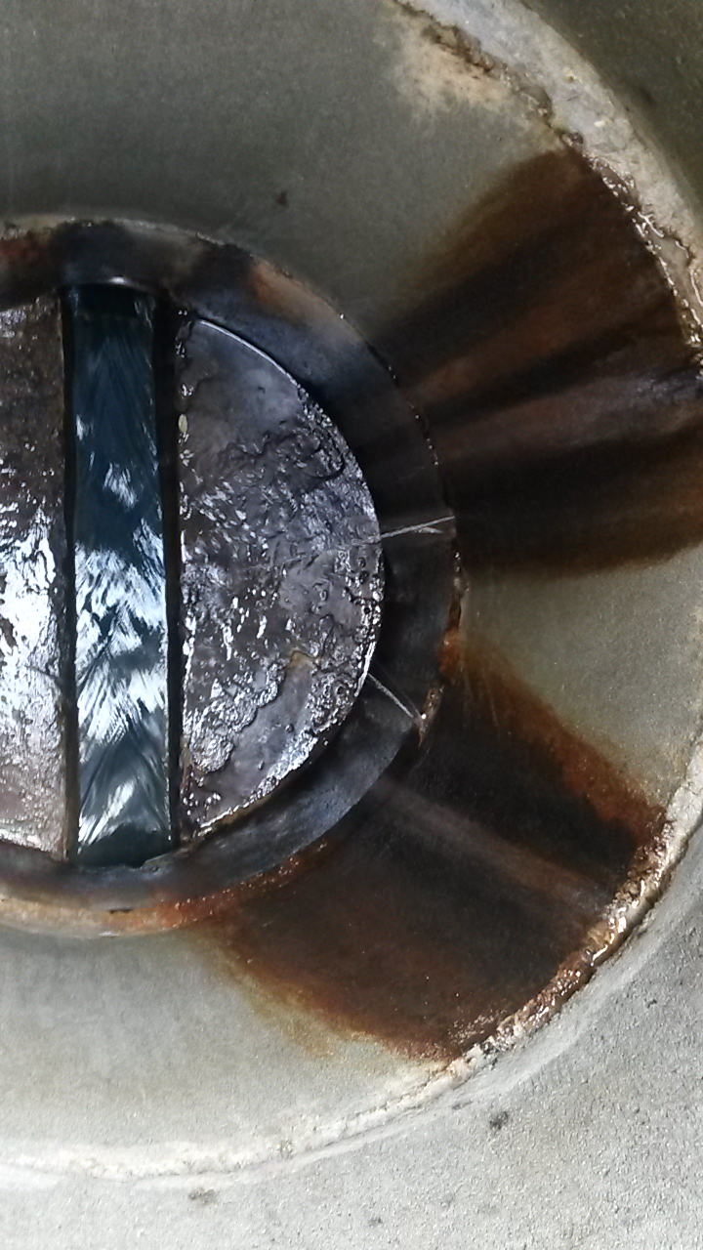
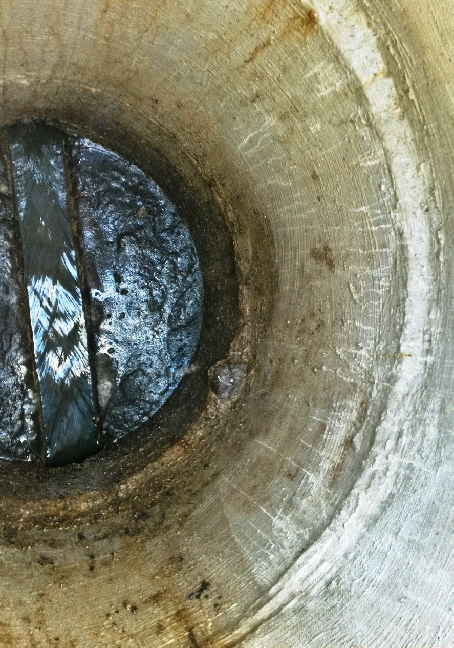
Építési, tömítési hibák megszüntetése

Slide 19
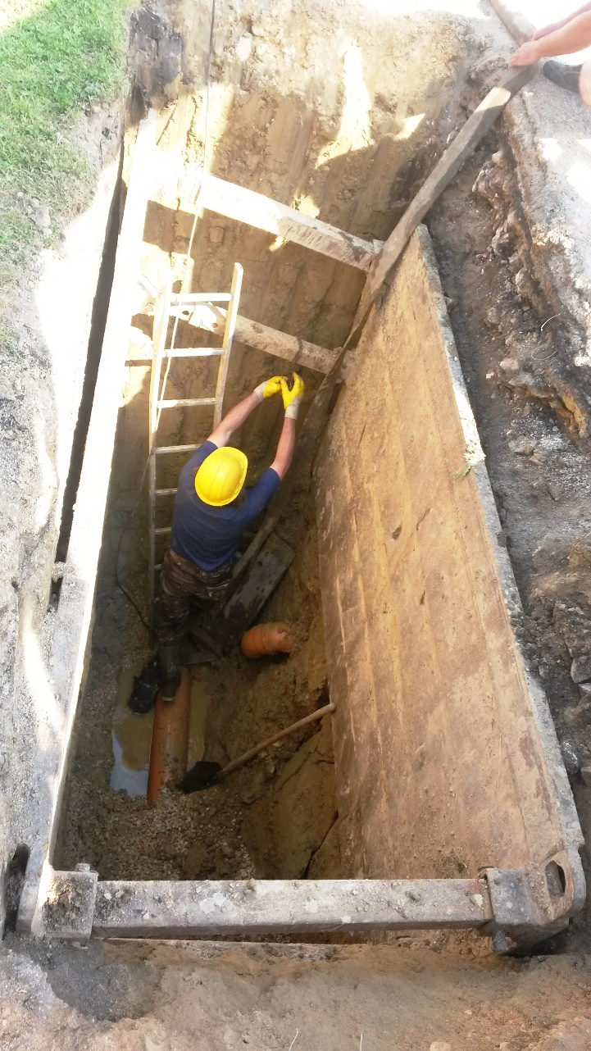
Törött, megrongált aknák javítása

Slide 20
Rekonstrukció lehetőségei, …de miből???
Rekonstrukciós források a szolgáltatási díjakból
díjban megképződő ÉCS-re, a 2024. január 1.-től érvénybe lépett 25/2023. EM rendelet miatt (nem lakossági) számítani lehet,
a 24/2023. EM rendelet szabályozza a Társaságoknál a Víziközmű-fejlesztési és Ellentételezési Alap működését a fejlesztési források felhasználási szabályait.
EU-s és hazai rekonstrukciós források
Pályázni tanulunk…
Diagnosztikára és előre elkészített tervekre van szükség!
Tisztán rekonstrukcióra csak hazai forrásból van lehetőség (VÁRA, KEHOP 2.1.11.)
KEHOP Plusz
RRF

Slide 21
Köszönöm a megtisztelő figyelmet!

